Slide 1
Castillo e Iglesia de Valderobles Ubicación:
Lugar: Valderrobres.
Comarca: Matarraña.
Comunidad Autónoma: Aragón.
Coordenadas: 40º53’00”N 0º09’00”E/ 40.883333333333, 0.15
Altitud: 508 metros sobre el mar

Slide 2
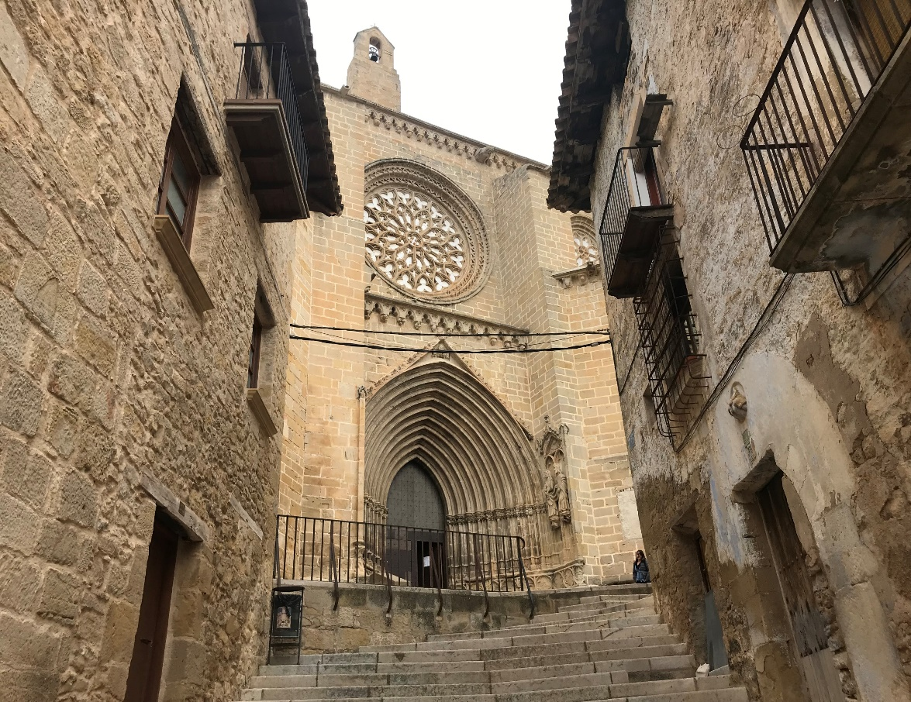
Construcción:
Fecha de construcción: inicio: 1.307 y finalización: 1.456
Quién lo construyó: Obispo de Zaragoza.
Estilo: Gótico.

Slide 3
Uso-Historia:
Uso: El castillo para defender la ciudad, como palacio del obispo de Zaragoza y para recaudar los impuestos. Y la iglesia para usos religiosos.
Historia: Los árabes invadieron la comarca y después de la reconquista en 1.175 Alfonso II dono Valderrobres al Obispo de Zaragoza para que construyera una muralla y un castillo para defenderse de los árabes.
El Obispo de Zaragoza llamó al pueblo Valderrobres para atraer a gente a vivir aunque no había ningún roble.

